Slide 1
实验9 数据管理和图表功能操作
一、实验目的
掌握数据管理和数据图表化功能的各种操作。
二、实验环境
中文版或英文版的Windows 2000或Windows XP。
中文版或英文版的Microsoft Office 2000。

Slide 2
实验9 数据管理和图表功能操作
三、实验内容
1. 在Ex8的工资表中插入“职称”列。职称信息如“职称.txt”所示。 
2. 数据排序：分别以工号、性别、工资为第一、第二、第三关键字递增排序。 
3. 以“职称”为依据重新排序，并按“职称”分类汇总，显示“工资”的和及“奖金”的和。 
4. 筛选显示出职称为“教师”的记录。 

Slide 3
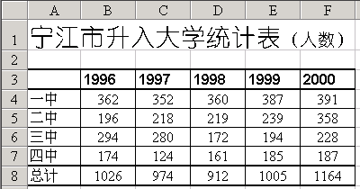
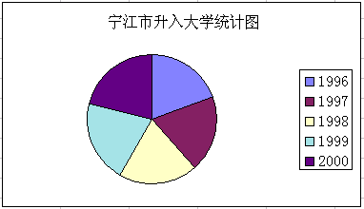
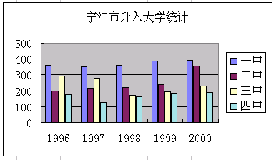
实验9 数据管理和图表功能操作
5. 建一个如下图所示的表，标题为黑体、三号、跨列居中，利用该表创建如图所示的柱形图表和饼形图表。 

